Slide 1

Notes:
○ 본 강의 자료는 이지스퍼블리싱(주)에서 제공하는 강의 교안입니다.
○ 본 강의 교안은 아래 출판 서적의 내용을 기준으로 구성되었습니다. 또한 다수의 기타 서적이나 사이트를 참조하였습니다. 레퍼런스를 참조하십시오.
2015, 정재곤, “Do it! 안드로이드 앱 프로그래밍(개정2판)”, 이지스퍼블리싱(주)
- 강의 교안에 사용된 화면 캡쳐나 실습 자료의 경우에는 문서 업데이트에 따라 변경될 수 있습니다.

Slide 2


Do It! 안드로이드 앱 프로그래밍
둘째 마당 - Chapter 05
그래픽
개정 2판 – 롤리팝, 안드로이드 스튜디오
Feb. 2015
이지스퍼블리싱(주) 제공 강의 교안
저자 : 정재곤
Notes:
○ 본 강의 자료는 이지스퍼블리싱(주)에서 제공하는 강의 교안입니다.
○ 본 강의 교안은 아래 출판 서적의 내용을 기준으로 구성되었습니다. 또한 다수의 기타 서적이나 사이트를 참조하였습니다. 레퍼런스를 참조하십시오.
2015, 정재곤, “Do it! 안드로이드 앱 프로그래밍(개정2판)”, 이지스퍼블리싱(주)
- 강의 교안에 사용된 화면 캡쳐나 실습 자료의 경우에는 문서 업데이트에 따라 변경될 수 있습니다.

Slide 4




이번 장에서는 무엇을 다룰까요?
선이나 이미지를 화면에 직접 그려보고 싶어요.
화면에 빨간 사각형을 그려볼까요?
여러 가지 그래픽 효과를 적용해 볼까요?
메모리에 비트맵을 만들었다가 그려주는 방법을 알아볼까요?
이미지뷰로 이미지를 보여주는 방법을 알아볼까요?
서피스뷰를 이용해 화면에 보여주는 방법을 알아볼까요?
터치 이벤트를 사용하는 페인트보드를 만들어 볼까요?
입체감을 주는 카메라 객체를 이용해 커버플로우 효과를 만들어 볼까요?

Slide 5
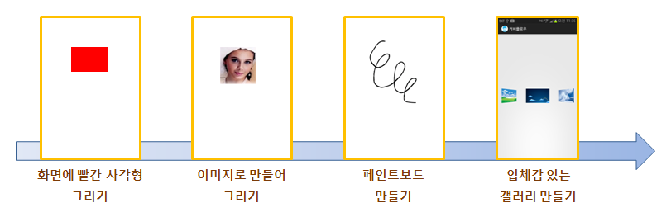
이번 장에서는 무엇을 다룰까요?

Slide 6

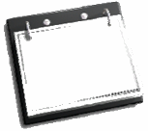








강의 주제 및 목차
강의 주제
안드로이드의 그래픽에 대한 이해
1
빨간색 사각형 그리기
5
페인트보드 만들기
목 차
그래픽 그리기
서피스뷰 사용하기
2
6
3
그리기 객체로 만들어
그리기
7
그래픽을 위한 카메라
객체 사용하기
4
비트맵 이미지 사용하기

Slide 7






둘째 마당 – CH5. 그래픽
1.
빨간색 사각형 그리기

Slide 8
뷰 위에 그래픽을 그리는 순서
새로운 클래스를 만들고 뷰를 상속받음
페인트 객체를 초기화하고 필요한 속성을 설정함
onDraw() 메소드 내에 사각형을 그리는 메소드를 호출함
onTouch() 메소드 내에 터치 이벤트를 처리하는 코드를 넣음
새로 만든 뷰를 메인 액티비티에 추가함
1단계 - 뷰 상속하기
public class CustomView extends View {
public CustomView(Context context) {
super(context);
}
}
1. 빨간색 사각형 그리기

Slide 9
빨간색 사각형 그리기 – 단계별 순서
2단계 - 페인트 객체 초기화하기
public class CustomView extends View {
private Paint paint;
public CustomView(Context context) {
super(context);
paint = new Paint();
paint.setColor(Color.RED);
}
}
4단계 - onTouch() 메소드 구현하기
public class CustomView extends View {
...
public boolean onTouchEvent(MotionEvent event) {
if (event.getAction() == MotionEvent.ACTION_DOWN) {
Toast.makeText(super.getContext(), "MotionEvent.ACTION_DOWN : " +
event.getX() + ", " + event.getY(), 1000).show();
}
return super.onTouchEvent(event);
}
}
3단계 - onDraw() 메소드 구현하기
public class CustomView extends View {
...
protected void onDraw(Canvas canvas) {
super.onDraw(canvas);
canvas.drawRect(100, 100, 200, 200, paint);
}
}
5단계 - 메인 액티비티에 추가하기
public class MainActivity extends Activity {
public void onCreate(Bundle savedInstanceState) {
super.onCreate(savedInstanceState);
CustomView myView = new CustomView(this);
setContentView(myView);
}
}
1. 빨간색 사각형 그리기

Slide 10
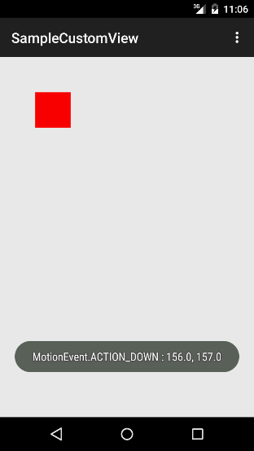
실행 화면
1. 빨간색 사각형 그리기

Slide 11
둘째 마당 – CH5. 그래픽
2.
그래픽 그리기

Slide 12
그래픽을 그리는 데 사용되는 주요 클래스
캔버스(Canvas) : 뷰의 표면에 직접 그릴 수 있도록 만들어 주는 객체로
그래픽 그리기를 위한 메소드가 정의되어 있음
페인트(Paint) : 그래픽 그리기를 위해 필요한 색상 등의 속성을 담고 있음
비트맵(Bitmap) : 픽셀로 구성된 이미지로 메모리 상에 그래픽을 그리는 데 사용함
그리기객체(Drawable) : 사각형, 이미지 등의 그래픽 요소가 객체로 정의되어 있음
[Case 1] Fill 스타일 적용 예 - 빨간색 사각형 채우기(디폴트)
paint.setStyle(Style.FILL);
[Case 2] Stroke 스타일 적용 예 - 빨간색 사각형 그리기
paint.setStyle(Style.STROKE);
2. 그래픽 그리기

Slide 13
다양한 그래픽 효과 – 그리기와 채우기
protected void onDraw(Canvas canvas) {
super.onDraw(canvas);
paint.setStyle(Style.FILL);
paint.setColor(Color.RED);
canvas.drawRect(10, 10, 100, 100, paint);
paint.setStyle(Style.STROKE);
paint.setStrokeWidth(2.0F);
paint.setColor(Color.GREEN);
canvas.drawRect(10, 10, 100, 100, paint);
paint.setStyle(Style.FILL);
paint.setARGB(128, 0, 0, 255);
canvas.drawRect(120, 10, 210, 100, paint);
첫 번째 사각형을 Fill 스타일로 설정
1
첫 번째 사각형을 Stroke 스타일로 설정
2
두 번째 사각형을 Fill 스타일로 설정
3
Continued..
2. 그래픽 그리기

Slide 14
다양한 그래픽 효과 – 그리기와 채우기 (계속)
DashPathEffect dashEffect = new DashPathEffect(new float[]{5,5}, 1);
paint.setStyle(Style.STROKE);
paint.setStrokeWidth(3.0F);
paint.setPathEffect(dashEffect);
paint.setColor(Color.GREEN);
canvas.drawRect(120, 10, 210, 100, paint);
paint = new Paint();
paint.setColor(Color.MAGENTA);
canvas.drawCircle(50, 160, 40, paint);
paint.setAntiAlias(true);
canvas.drawCircle(160, 160, 40, paint);
두 번째 사각형을 Stroke 스타일로 설정하고 PathEffect 적용
4
첫 번째 원에 색상 적용
5
두 번째 원에 AntiAlias 설정
6
Continued..
2. 그래픽 그리기

Slide 15
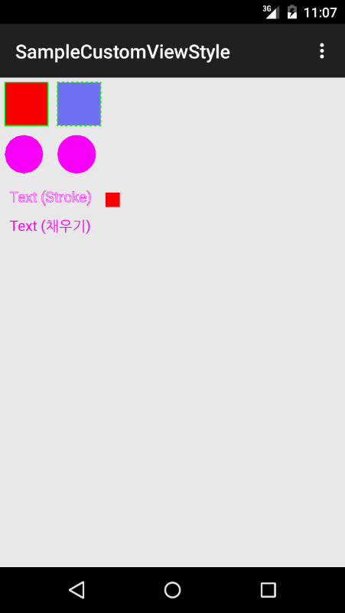
다양한 그래픽 효과 – 그리기와 채우기 (계속)
paint.setStyle(Style.STROKE);
paint.setStrokeWidth(1);
paint.setColor(Color.WHITE);
paint.setTextSize(30);
canvas.drawText("Text (Stroke)", 20, 260, paint);
paint.setStyle(Style.FILL);
paint.setTextSize(30);
canvas.drawText("Text (, 20, 320, paint);
}
첫 번째 텍스트를 Stroke 스타일로 설정
7
두 번째 텍스트를 Fill 스타일로 설정
8
2. 그래픽 그리기

Slide 16
캔버스 객체의 대표적인 메소드
■ 점 그리기
void drawPoint(float x, float y, Paint paint)
■ 선 그리기
void drawLine(float startX, float startY, float stopX, float stopY, Paint paint)
■ 사각형 그리기
void drawRect(float left, float top, float right, float bottom, Paint paint)
■ 둥근 모서리의 사각형 그리기
void drawRoundRect(RectF rect, float rx, float ry, Paint paint)
2. 그래픽 그리기

Slide 17
캔버스 객체의 대표적인 메소드 (계속)
■ 원 그리기
void drawCircle(float cx, float cy, float radius, Paint paint)
■ 타원 그리기
void drawOval(RectF oval, Paint paint)
■ 아크 그리기
void drawArc(RectF oval, float startAngle, float sweepAngle, boolean useCenter, Paint paint)
■ 패스 그리기
void drawPath(Path path, Paint paint)
■ 비트맵 그리기
void drawBitmap(Bitmap bitmap, float left, float top, Paint paint)
2. 그래픽 그리기

Slide 18
둘째 마당 – CH5. 그래픽
3.
그리기 객체로 만들어 그리기

Slide 19
그리기 객체로 만들어 그리기
■ 리소스 파일의 사용
프로젝트 리소스에 이미지와 같은 파일을 포함시킨 후 읽어 들여 사용함
■ XML로 정의하여 사용
그리기 객체의 속성을 정의한 XML 파일을 정의하여 사용함
■ 자바 코드에서 객체를 만들어 사용
자바 코드에서 new 연산자를 이용하여 그리기 객체를 만든 후 사용함
비트맵 이미지를 주어진 좌표값에 그림
3. 그리기 객체로 만들어 그리기

Slide 20
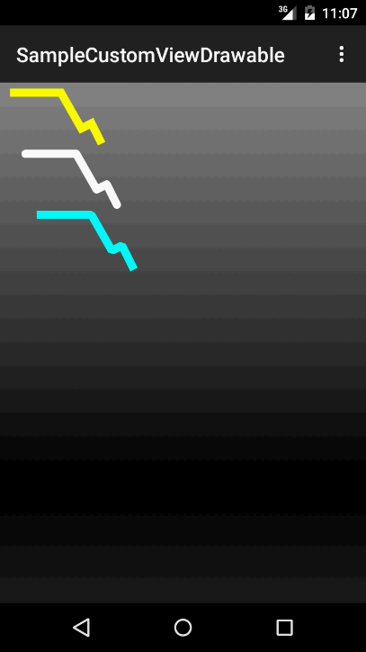
그러데이션 효과 적용하기 예제
그러데이션 효과 예제
그래픽 채우기에서 그러데이션 효과 적용
Shader 객체를 만들어 Paint 객체에 설정
리소스에 색상 정보
정의
뷰 클래스 정의
XML 리소스로 정의
새로운 뷰 클래스를 정의하고 그러데이션 효과로 채우기
메인 액티비티 코드 작성
새로 만든 뷰를 사용하는 메인 액티비티 코드 작성
3. 그리기 객체로 만들어 그리기

Slide 21
그러데이션 효과를 이용하여 뷰 채우기
뷰가 채워지는 화면의 크기를 알아오기 위해 시스템 서비스 객체인 윈도우 매니저(WindowManager)를 참조함
색상 정보는 XML 파일로 정의되며, [/res/values/] 폴더 밑에 colors.xml이라는 이름으로
저장되어 있음
안드로이드에서 색상을 만들어 사용하는 방법은 크게 자바 코드에서 사용하는 경우와
XML 리소스를 이용하는 경우로 나눌 수 있음
자바 코드에서는 Color 클래스에 정의된 상수 또는 argb() 메소드를 이용함
int color = Color.BLUE; // 파란색 사용
int transColor = Color.argb(128, 0, 0, 255); // 반투명 파란색 사용
<?xml version="1.0" encoding="utf-8"?>
<resources>
<color name="transcolor">#660000ff</color>
</resources>
// 자바 코드
int transcolor = getResources().getColor(R.color.transcolor);
3. 그리기 객체로 만들어 그리기

Slide 22
#AARRGGBB 코드 값
#AARRGGBB는 색상구성 요소를 2자리의 16진수 문자열로 색상을 표현하는 방법임
AA는 색상의 알파값을, RR, GG, BB는 각각 빨간색, 녹색, 파란색을 나타냄
알파값은 0에 가까워질수록 투명해지고 255(FF)에 가까워질수록 불투명해짐
사각형 영역의 아래쪽이 흰색으로 채워져 있다면 흰색과 파란색은 알파값에 의해서
알파 블렌딩이 이루어지므로 흰색과 파란색이 혼합된 색상을 나타내게 됨
<?xml version="1.0" encoding="utf-8"?>
<resources>
<color name="color01">#FF000000</color>
<color name="color02">#FF888888</color>
<color name="color03">#FF333333</color>
</resources>
3. 그리기 객체로 만들어 그리기

Slide 23

선 그리기에 사용되는 속성
■ setStrokeWidth : Stroke의 폭을 설정함
■ setStrokeCap : Stroke의 시작과 끝 부분의 모양을 설정함.
설정할 수 있는 값은 Cap.BUTT, Cap.ROUND, Cap.SQUARE이며, 디폴트 값은 Cap.BUTT임
■ setStrokeJoin : Stroke의 꼭짓점 부분에 사용되는 연결 모양을 설정함.
설정할 수 있는 값은 Join.MITER, Join.ROUND, Join.BEVEL이며, 디폴트 값은 Join.MITER임
■ setStrokeMiter : Stroke 폭의 절반에 대한 Miter 길이의 비율 제한을 설정함
Cap에 상수로 정의된 값으로 설정했을 때의 모양
Join에 상수로 정의된 값으로 설정했을 때의 모양
BUTT ROUND SQUARE
MITER BEVEL ROUND
3. 그리기 객체로 만들어 그리기

Slide 24
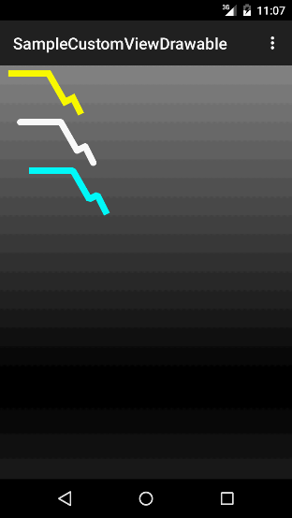
선 그리기 예제
선 그리기 예제
선의 속성을 설정하여 그린 후 비교
메인 액티비티 코드 작성
선의 속성을 바꾸어가며 그리기
3. 그리기 객체로 만들어 그리기

Slide 25
메인 액티비티 코드 만들기
protected void onDraw(Canvas canvas) {
super.onDraw(canvas);
upperDrawable.draw(canvas);
lowerDrawable.draw(canvas);
Paint pathPaint = new Paint();
pathPaint.setAntiAlias(true);
pathPaint.setColor(Color.YELLOW);
pathPaint.setStyle(Style.STROKE);
pathPaint.setStrokeWidth(16.0F);
pathPaint.setStrokeCap(Cap.BUTT);
pathPaint.setStrokeJoin(Join.MITER);
Cap.BUTT와 Join.MITER를 페인트 객체에 적용
1
Continued..
3. 그리기 객체로 만들어 그리기

Slide 26
메인 액티비티 코드 만들기 (계속)
Path path = new Path();
path.moveTo(20, 20);
path.lineTo(120, 20);
path.lineTo(160, 90);
path.lineTo(180, 80);
path.lineTo(200, 120);
canvas.drawPath(path, pathPaint);
pathPaint.setColor(Color.WHITE);
pathPaint.setStrokeCap(Cap.ROUND);
pathPaint.setStrokeJoin(Join.ROUND);
Path 객체 생성
2
Path 객체 그리기
3
Cap.ROUND와 Join.ROUND를 페인트 객체에 적용
4
Continued..
3. 그리기 객체로 만들어 그리기

Slide 27
메인 액티비티 코드 만들기 (계속)
path.offset(30, 120);
canvas.drawPath(path, pathPaint);
pathPaint.setColor(Color.CYAN);
pathPaint.setStrokeCap(Cap.SQUARE);
pathPaint.setStrokeJoin(Join.BEVEL);
path.offset(30, 120);
canvas.drawPath(path, pathPaint);
}
offset을 주어 좌표를 이동한 뒤 Path 객체 그리기
5
Cap.SQUARE와 Join.BEVEL을 페인트 객체에 적용
6
offset을 주어 좌표를 이동한 뒤 Path 객체 그리기
7
3. 그리기 객체로 만들어 그리기

Slide 28
둘째 마당 – CH5. 그래픽
4.
비트맵 이미지 사용하기

Slide 29
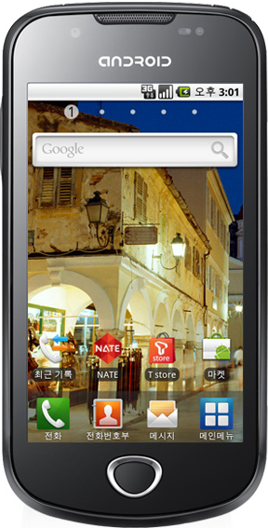

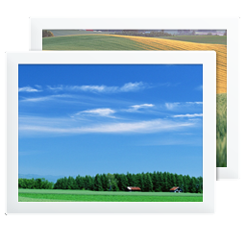
더블 버퍼링
▶ 뷰 위에 그래픽을 그린 후 다시 그리기를 할 때 깜박임 현상 발생
▶ 좌표값을 이용해 그래픽을 그리는 시간을 줄이기 위해 메모리 상의 비트맵 객체에 미리 그린 후 비트맵 객체를 뷰에 그려주는 방식
메모리
Bitmap 객체
뷰
drawBitmap( )
4. 비트맵 이미지 사용하기

Slide 30
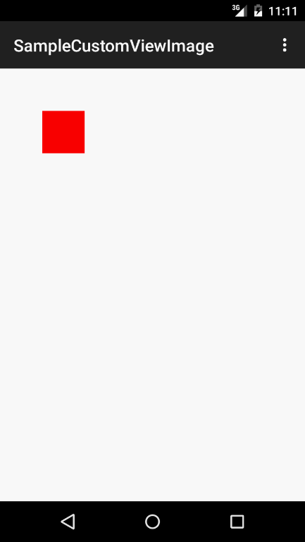
더블 버퍼링 이용하기 예제
더블버퍼링 예제
비트맵을 이용해 더블버퍼링 사용
새로운 뷰 클래스 정의
메인 액티비티 코드 작성
뷰 그리기에 더블버퍼링을 적용하는 새로운 뷰 클래스 정의
새로운 뷰를 사용하는 메인 액티비티 코드 작성
4. 비트맵 이미지 사용하기

Slide 31
새로운 뷰 클래스 정의하기
public class CustomViewImage extends View {
private Bitmap cacheBitmap;
private Canvas cacheCanvas;
private Paint mPaint;
public CustomViewImage(Context context) {
super(context);
mPaint = new Paint();
}
protected void onSizeChanged(int w, int h, int oldw, int oldh) {
createCacheBitmap(w, h);
testDrawing();
}
View를 상속하여 새로운 뷰 정의
1
메모리에 만들어질 Bitmap 객체 선언
2
메모리에 만들어질 Bitmap 객체에 그리기 위한 Canvas 객체 선언
3
뷰가 화면에 보이기 전에 Bitmap 객체 만들고 그 위에 그리기
4
Continued..
4. 비트맵 이미지 사용하기

Slide 32
새로운 뷰 클래스 정의하기 (계속)
private void createCacheBitmap(int w, int h) {
cacheBitmap = Bitmap.createBitmap(w, h, Bitmap.Config.ARGB_8888);
cacheCanvas = new Canvas();
cacheCanvas.setBitmap(cacheBitmap);
}
private void testDrawing() {
cacheCanvas.drawColor(Color.WHITE);
mPaint.setColor(Color.RED);
cacheCanvas.drawRect(100, 100, 200, 200, mPaint);
}
protected void onDraw(Canvas canvas) {
if (cacheBitmap != null) {
canvas.drawBitmap(cacheBitmap, 0, 0, null);
}
}
}
메모리에 Bitmap 객체를 만들고 Canvas 객체 설정
5
빨간 사각형 그리기
6
메모리의 Bitmap을 이용해 화면에
그리기
7
4. 비트맵 이미지 사용하기

Slide 33

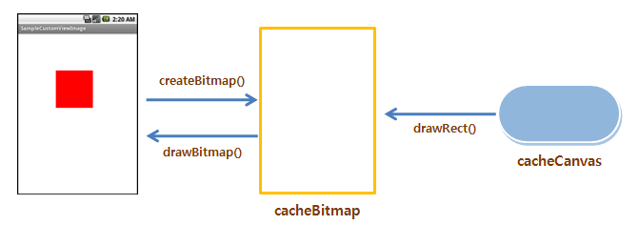
더블버퍼링을 이용한 그리기
[더블버퍼링을 이용한 그래픽 그리기 개념도]
4. 비트맵 이미지 사용하기

Slide 34
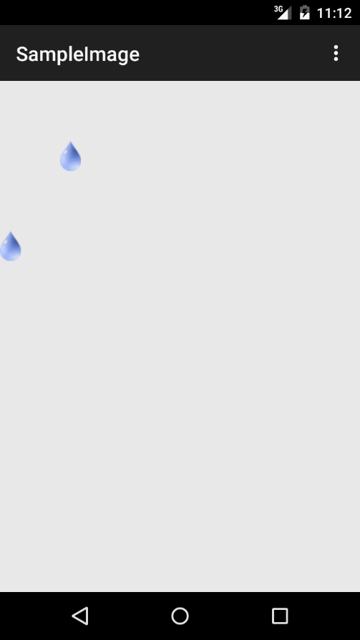
이미지 보여주기 – XML 레이아웃 정의
이미지뷰 정의
<ImageView
android:layout_width="wrap_content"
android:layout_height="wrap_content"
android:padding="60dp"
android:src="@drawable/waterdrop"/>
4. 비트맵 이미지 사용하기

Slide 35
이미지 보여주기 – 메인 액티비티 코드 만들기
LinearLayout mainLayout = (LinearLayout) findViewById(R.id.mainLayout);
LinearLayout.LayoutParams params = new LinearLayout.LayoutParams(
LinearLayout.LayoutParams.WRAP_CONTENT,
LinearLayout.LayoutParams.WRAP_CONTENT);
ImageView imgView = new ImageView(this);
imgView.setImageResource(R.drawable.waterdrop);
imgView.setAdjustViewBounds(true);
mainLayout.addView(imgView, params);
이미지뷰 객체를 만들고 setImageResource() 메소드를 이용해 이미지 설정
이미지뷰 객체를 레이아웃에 추가
4. 비트맵 이미지 사용하기

Slide 36
BitmapFactory 클래스에 정의된 메소드들
■ 파일에서 읽기 : 파일 패스를 지정하면 해당 위치의 이미지 파일을 읽어옴
public static Bitmap decodeFile(String pathName)
■ 리소스에서 읽기 : 리소스에 저장한 이미지 파일을 읽어옴
public static Bitmap decodeResource(Resources res, int id)
■ 바이트 배열에서 읽기 : 바이트 배열로 되어 있는 이미지 파일을 읽어옴
public static Bitmap decodeByteArray(byte[] data, int offset, int length)
■ 스트림에서 읽기 : 입력 스트림에서 이미지 파일을 읽어옴
public static Bitmap decodeStream(InputStream is)
4. 비트맵 이미지 사용하기

Slide 37
비트맵 이미지 만들어 그리기
Bitmap srcImg = BitmapFactory.decodeResource(getResources(), R.drawable.waterdrop);
cacheCanvas.drawBitmap(srcImg, 30, 30, mPaint);
Matrix horInverseMatrix = new Matrix();
horInverseMatrix.setScale(-1, 1);
Bitmap horInverseImg = Bitmap.createBitmap(srcImg, 0, 0,
srcImg.getWidth(), srcImg.getHeight(), horInverseMatrix, false);
cacheCanvas.drawBitmap(horInverseImg, 30, 130, mPaint);
Matrix verInverseMatrix = new Matrix();
verInverseMatrix.setScale(1, -1);
Bitmap verInverseImg = Bitmap.createBitmap(srcImg, 0, 0,
srcImg.getWidth(), srcImg.getHeight(), verInverseMatrix, false);
cacheCanvas.drawBitmap(verInverseImg, 30, 230, mPaint);
리소스의 이미지 파일을 읽어 들여 화면에 그리기
1
매트릭스 객체를 이용해 좌우 대칭이 되는 비트맵 이미지를 만들어 그리기
2
매트릭스 객체를 이용해 상하 대칭이 되는 비트맵 이미지를 만들어 그리기
3
4. 비트맵 이미지 사용하기

Slide 38
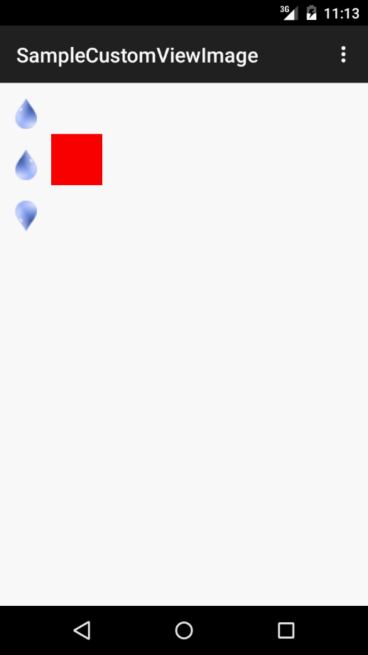
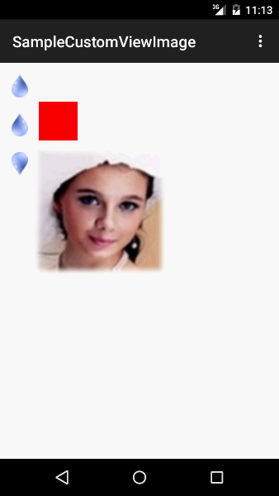
비트맵 이미지 만들어 그리기
mPaint.setMaskFilter(new BlurMaskFilter(10, BlurMaskFilter.Blur.NORMAL));
Bitmap scaledImg = Bitmap.createScaledBitmap(srcImg,
srcImg.getWidth()*3, srcImg.getHeight()*3, false);
cacheCanvas.drawBitmap(scaledImg, 30, 300, mPaint);
[이미지 확대하고
마스크로 번짐 효과 내기]
[리소스에 저장된 이미지를 읽어온 후 변환하여
디스플레이하기]
4. 비트맵 이미지 사용하기

Slide 39
둘째 마당 – CH5. 그래픽
5.
페인트보드 만들기

Slide 40
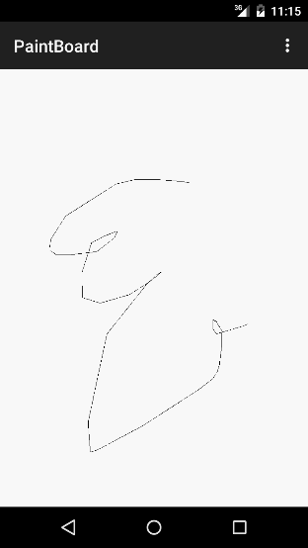
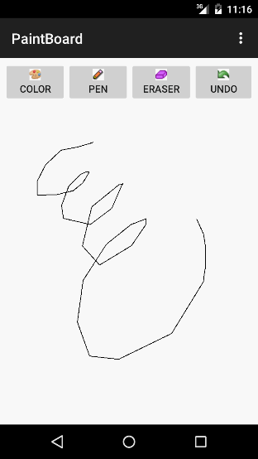
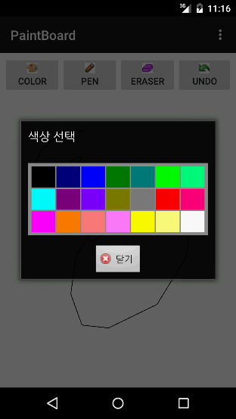
페인트보드 만들기 예제 – 단계별 구성
페인트보드 만들기 예제
터치 입력을 받는 페인트보드
색상과 굵기 선택 대화상자
새로운 뷰 클래스 정의
메인 액티비티 코드 작성
터치 이벤트를 이용한 새로운 뷰 클래스 정의
메인 액티비티 코드에서 참조하여 사용
색상/굵기 선택 대화상자
작성
1단계
PaintBoard
2단계
GoodPaintBoard
3단계
BestPaintBoard
그리드뷰를 이용해 색상/굵기 선택 대화상자 작성
5. 페인트보드 만들기

Slide 41
onTouchEvent() 메소드 정의
public boolean onTouchEvent(MotionEvent event) {
int action = event.getAction();
int X = (int) event.getX();
int Y = (int) event.getY();
switch (action) {
case MotionEvent.ACTION_UP:
lastX = -1;
lastY = -1;
break;
case MotionEvent.ACTION_DOWN:
if (lastX != -1) {
if (X != lastX || Y != lastY) {
cacheCanvas.drawLine(lastX, lastY, X, Y, mPaint);
}
}
이전 터치 때의 좌표값 초기화
1
눌려졌을 때 이전 좌표값과 현재 좌표값을 이용해 선 그리기
2
Continued..
5. 페인트보드 만들기

Slide 42
onTouchEvent() 메소드 정의 (계속)
lastX = X;
lastY = Y;
break;
case MotionEvent.ACTION_MOVE:
if (lastX != -1) {
cacheCanvas.drawLine(lastX, lastY, X, Y, mPaint);
}
lastX = X;
lastY = Y;
break;
}
invalidate();
return true;
}
3
눌려진 상태로 이동할 때 이전 좌표값과 현재 좌표값을 이용해 선 그리기
화면 다시 그리기
4
5. 페인트보드 만들기

Slide 43
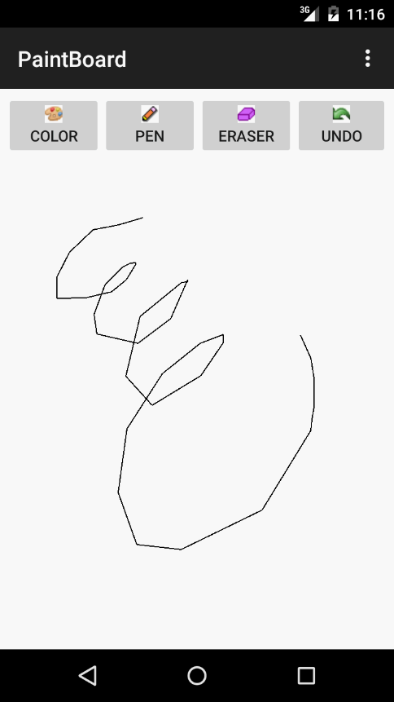
색상선택 대화상자를 띄우는 메인 액티비티
새로 정의한 ColorPaletteDialog 객체에 리스너 설정
colorBtn.setOnClickListener(new OnClickListener() {
public void onClick(View v) {
ColorPaletteDialog.listener = new OnColorSelectedListener() {
public void onColorSelected(int color) {
mColor = color;
Continued..
5. 페인트보드 만들기

Slide 44
색상선택 대화상자를 띄우는 메인 액티비티 (계속)
board.updatePaintProperty(mColor, mSize);
}
};
Intent intent = new Intent(getApplicationContext(),
ColorPaletteDialog.class);
startActivity(intent);
}
});
...
}
선택된 색상을 이용해
페인트 보드 업데이트
2
ColorPaletteDialog
대화상자 띄우기
3
[페인트 보드에 색상과 굵기 선택 버튼 추가하기]
5. 페인트보드 만들기

Slide 45
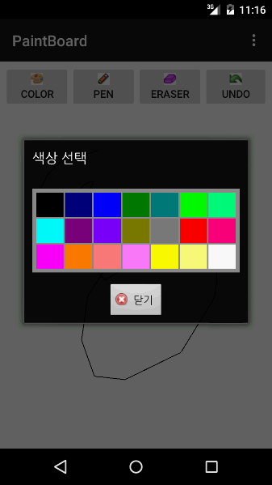
색상선택 대화상자 정의
public class ColorPaletteDialog extends Activity {
GridView grid;
Button closeBtn;
ColorDataAdapter adapter;
public static OnColorSelectedListener listener;
protected void onCreate(Bundle savedInstanceState) {
super.onCreate(savedInstanceState);
setContentView(R.layout.dialog);
this.setTitle("Color Selection");
grid = (GridView) findViewById(R.id.colorGrid);
closeBtn = (Button) findViewById(R.id.closeBtn);
Activity를 상속해 ColorPaletteDialog 클래스 정의
1
XML 레이아웃에 정의된 그리드뷰 객체 참조
2
Continued..
5. 페인트보드 만들기

Slide 46
색상선택 대화상자 정의 (계속)
grid.setColumnWidth(14);
grid.setBackgroundColor(Color.GRAY);
grid.setVerticalSpacing(4);
grid.setHorizontalSpacing(4);
adapter = new ColorDataAdapter(this);
grid.setAdapter(adapter);
grid.setNumColumns(adapter.getNumColumns());
closeBtn.setOnClickListener(new OnClickListener() {
public void onClick(View v) {
finish();
}
});
}
}
그리드뷰 객체에 속성 설정
3
새로 정의한 ColorDataAdapter 객체를 만든 후 설정
4
Continued..
5. 페인트보드 만들기

Slide 47
버튼에 값을 지정하거나 확인하는 setTag()과 getTag()
[API]
public void setTag(Object obj)
public Object getTag()
[페인트 보드의 색상 선택 대화상자]
5. 페인트보드 만들기

Slide 48
터치 이벤트 처리하기
public boolean onTouchEvent(MotionEvent event) {
int action = event.getAction();
switch (action) {
case MotionEvent.ACTION_UP:
changed = true;
Rect rect = touchUp(event, false);
if (rect != null) {
invalidate(rect);
}
mPath.rewind();
return true;
case MotionEvent.ACTION_DOWN:
saveUndo();
ACTION_UP 상태일 때 touchUp() 메소드 호출
1
Path 객체 초기화
2
Continued..
5. 페인트보드 만들기

Slide 49
터치 이벤트 처리하기 (계속)
rect = touchDown(event);
if (rect != null) {
invalidate(rect);
}
return true;
case MotionEvent.ACTION_MOVE:
rect = touchMove(event);
if (rect != null) {
invalidate(rect);
}
return true;
}
return false;
}
ACTION_DOWN 상태일 때 touchDown() 메소드 호출
3
ACTION_MOVE 상태일 때 touchMove() 메소드 호출
4
Continued..
5. 페인트보드 만들기

Slide 50
터치 이벤트 처리하기 (계속)
private Rect touchDown(MotionEvent event) {
float x = event.getX();
float y = event.getY();
lastX = x;
lastY = y;
Rect mInvalidRect = new Rect();
mPath.moveTo(x, y);
final int border = mInvalidateExtraBorder;
mInvalidRect.set((int) x - border, (int) y - border, (int) x + border, (int) y + border);
mCurveEndX = x;
mCurveEndY = y;
mCanvas.drawPath(mPath, mPaint);
return mInvalidRect;
}
Path 객체에 현재 좌표값 추가
5
다시 그려질 영역으로 현재 이동한 좌표 추가
6
Continued..
5. 페인트보드 만들기

Slide 51
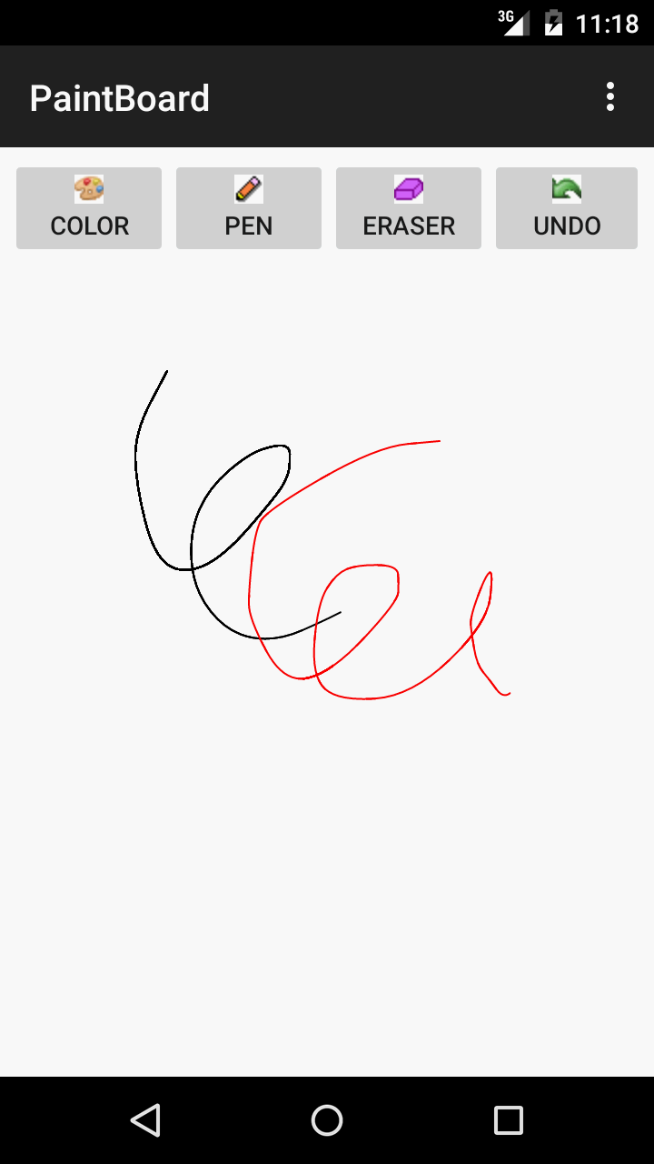
터치 이벤트 처리하기 (계속)
private Rect touchMove(MotionEvent event) {
Rect rect = processMove(event);
return rect;
}
private Rect touchUp(MotionEvent event, boolean cancel) {
Rect rect = processMove(event);
return rect;
}
private Rect processMove(MotionEvent event) {
final float x = event.getX();
final float y = event.getY();
final float dx = Math.abs(x-lastX);
final float dy = Math.abs(y-lastY);
Rect mInvalidRect = new Rect();
if (dx >= TOUCH_TOLERANCE || dy >= TOUCH_TOLERANCE) {
final int border = mInvalidateExtraBorder;
Continued..
5. 페인트보드 만들기

Slide 52
터치 이벤트 처리하기 (계속)
mInvalidRect.set((int) mCurveEndX - border, (int) mCurveEndY - border,
(int) mCurveEndX + border, (int) mCurveEndY + border);
float cX = mCurveEndX = (x + lastX) / 2;
float cY = mCurveEndY = (y + lastY) / 2;
mPath.quadTo(lastX, lastY, cX, cY);
mInvalidRect.union((int) lastX - border, (int) lastY - border,
(int) lastX + border, (int) lastY + border);
mInvalidRect.union((int) cX - border, (int) cY - border,
(int) cX + border, (int) cY + border);
lastX = x;
lastY = y;
mCanvas.drawPath(mPath, mPaint);
}
return mInvalidRect;
}
다시 그려질 영역으로 현재 이동한 좌표 추가
7
Path 객체에 현재 좌표값을 곡선으로 추가
8
[패스를 이용한 페인트 보드 구현]
5. 페인트보드 만들기

Slide 53
둘째 마당 – CH5. 그래픽
6.
서피스뷰 사용하기

Slide 54
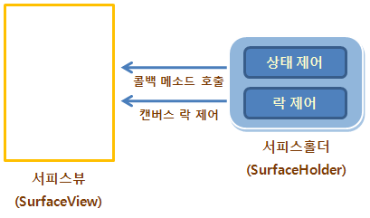
서피스뷰 사용하기
[서피스뷰와 서피스홀더의 관계]
6. 서피스뷰 사용하기

Slide 55
서피스뷰 – 콜백 메소드 호출을 위한 코드 패턴
public class MySurfaceView extends SurfaceView implements SurfaceHolder.Callback {
SurfaceHolder mHolder;
public MySurfaceView(Context context) {
super(context);
mHolder = getHolder();
mHolder.addCallback(this);
...
}
1
SurfaceView를 상속하면서 Callback 인터페이스를 구현하는 클래스 정의
getHolder() 메소드를 이용해 SurfaceHolder 객체 참조
2
SurfaceHolder 객체의 addCallback() 메소드를 호출해 Callback 인터페이스 설정
3
Continued..
6. 서피스뷰 사용하기

Slide 56
서피스뷰 – 콜백 메소드 호출을 위한 코드 패턴 (계속)
public void surfaceCreated(SurfaceHolder holder) {
...
}
public void surfaceChanged(SurfaceHolder holder, int format, int w, int h) {
...
}
public void surfaceDestroyed(SurfaceHolder holder) {
...
}
}
Callback 인터페이스의 surfaceCreated() 메소드 구현
4
Callback 인터페이스의 surfaceChanged() 메소드 구현
5
Callback 인터페이스의 surfaceDestroyed() 메소드 구현
6
6. 서피스뷰 사용하기

Slide 57
잠금(Lock) 기능
private void draw() {
Canvas _canvas = null;
try {
_canvas = mHolder.lockCanvas(null);
// 그래픽 그리기 작업을 여기에 합니다.
} finally {
if (_canvas != null) {
mHolder.unlockCanvasAndPost(_canvas);
}
}
}
6. 서피스뷰 사용하기

Slide 58
둘째 마당 – CH5. 그래픽
7.
그래픽을 위한 카메라 객체 사용하기

Slide 59
ImageView.scaleType 의 상수 값들
상 태 | 설 명
CENTER | 뷰의 중앙에 이미지를 배치하고 확대/축소하지 않음
CENTER_CROP | 이미지를 뷰의 크기와 동일하거나 또는 조금 더 크게 확대/축소함 (이미지의 가로/세로 비율은 유지)
CENTER_INSIDE | 이미지를 뷰의 크기와 동일하거나 또는 조금 더 작게 확대/축소함 (이미지의 가로/세로 비율은 유지)
FIT_CENTER | 가운데 배치 후 대상 뷰까지의 확대/축소 비율을 계산하는 속성(Matrix.ScaleToFit.CENTER)을 이용하여 이미지를 확대/축소함
FIT_END | 우하단 배치 후 대상 뷰까지의 확대/축소 비율을 계산하는 속성(Matrix.ScaleToFit.END)을 이용하여 이미지를 확대/축소함
FIT_START | 좌상단 배치 후 대상 뷰까지의 확대/축소 비율을 계산하는 속성(Matrix.ScaleToFit.START)을 이용하여 이미지를 확대/축소함
FIT_XY | 가로와 세로에 대하여 각각 확대/축소 비율을 계산하는 속성(Matrix.ScaleToFit.FILL)을 이용하여 이미지를 확대/축소하므로 뷰의 가로와 세로 크기에 정확히 맞춤
MATRIX | 이미지가 그려질 때 Matrix 객체를 이용해 확대/축소함
7. 그래픽을 위한 카메라 객체 사용하기

Slide 60
이미지뷰의 scaleType 확인 예제
ImageView image01 = (ImageView) findViewById(R.id.image01);
ImageView image02 = (ImageView) findViewById(R.id.image02);
ImageView image03 = (ImageView) findViewById(R.id.image03);
ImageView image04 = (ImageView) findViewById(R.id.image04);
ImageView image05 = (ImageView) findViewById(R.id.image05);
ImageView image06 = (ImageView) findViewById(R.id.image06);
ImageView image07 = (ImageView) findViewById(R.id.image07);
ImageView image08 = (ImageView) findViewById(R.id.image08);
XML 레이아웃에 정의한 이미지뷰 객체 참조
1
Continued..
7. 그래픽을 위한 카메라 객체 사용하기

Slide 61
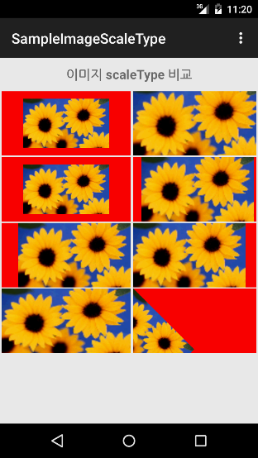
이미지뷰의 scaleType 확인 예제 (계속)
image01.setScaleType(ScaleType.CENTER);
image02.setScaleType(ScaleType.CENTER_CROP);
image03.setScaleType(ScaleType.CENTER_INSIDE);
image04.setScaleType(ScaleType.FIT_CENTER);
image05.setScaleType(ScaleType.FIT_END);
image06.setScaleType(ScaleType.FIT_START);
image07.setScaleType(ScaleType.FIT_XY);
image08.setScaleType(ScaleType.MATRIX);
Matrix matrix = new Matrix();
matrix.postRotate(45.0F);
image08.setImageMatrix(matrix);
}
}
이미지뷰의 ScapeType 속성 설정
2
이미지 변환을 위한 매트릭스 객체 생성
3
ScaleType이 MATRIX로 설정된 경우 매트릭스
객체를 이미지뷰에 설정
4
7. 그래픽을 위한 카메라 객체 사용하기

Slide 62
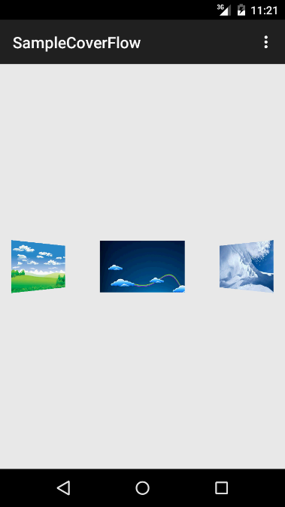
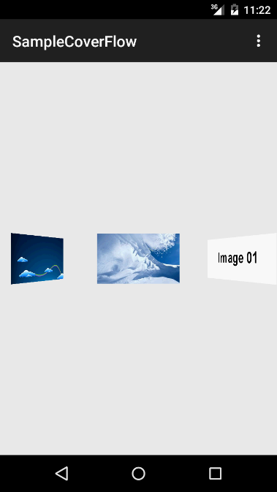
커버플로우 만들기 예제
커버플로우 만들기 예제
입체감 있게 바뀌는 갤러리
카메라 객체 사용
새로운 뷰 클래스 정의
메인 액티비티 코드 작성
갤러리를 상속한 새로운 뷰 클래스 정의
메인 액티비티 코드에서 참조하여 사용
커버플로우(CoverFlow)는 갤러리 형태를 가지면서도 입체감있는 형태를 연출할 때 사용
3D를 사용하지 않으면서도 입체감을 줄 수 있도록 카메라(Camera) 객체 제공
7. 그래픽을 위한 카메라 객체 사용하기

Slide 63
새로운 갤러리 클래스 정의
안드로이드의 Camera 클래스 구분
android.hardware.Camera
android.graphics.Camera
public class CoverFlow extends Gallery {
private Camera camera = new Camera();
public static int maxRotationAngle = 55;
public static int maxZoom = -60;
private int centerPoint;
public CoverFlow(Context context) {
super(context);
init();
}
갤러리 클래스를 확장해 커버플로우 클래스로 정의
1
카메라 객체 선언과 생성
2
Continued..
7. 그래픽을 위한 카메라 객체 사용하기

Slide 64
새로운 갤러리 클래스 정의 (계속)
public CoverFlow(Context context, AttributeSet attrs) {
super(context, attrs);
init();
}
public CoverFlow(Context context, AttributeSet attrs, int defStyle) {
super(context, attrs, defStyle);
init();
}
private void init() {
this.setStaticTransformationsEnabled(true);
}
...
protected boolean getChildStaticTransformation(View child, Transformation t) {
final int childCenter = getCenterOfView(child);
final int childWidth = child.getWidth() ;
int rotationAngle = 0;
t.clear();
setStaticTransformationEnabled()
메소드 호출
3
4
getChildStaticTransformation() 메소드 재정의
Continued..
7. 그래픽을 위한 카메라 객체 사용하기

Slide 65
새로운 갤러리 클래스 정의 (계속)
t.setTransformationType(Transformation.TYPE_MATRIX);
if (childCenter == centerPoint) {
transformImageBitmap((ImageView) child, t, 0);
} else {
rotationAngle = (int) (((float) (centerPoint - childCenter)/ childWidth)
* maxRotationAngle);
if (Math.abs(rotationAngle) > maxRotationAngle) {
rotationAngle = (rotationAngle < 0) ? -maxRotationAngle : maxRotationAngle;
}
transformImageBitmap((ImageView) child, t, rotationAngle);
}
return true;
}
protected void onSizeChanged(int w, int h, int oldw, int oldh) {
centerPoint = getCenterOfCoverflow();
super.onSizeChanged(w, h, oldw, oldh);
}
Transformation 객체의 타입 지정
5
중앙점으로부터의 거리에 따라 회전 각도 계산
6
새로 정의한 이미지 변환 메소드 호출
7
뷰가 화면에 보이기 전에 중앙점 좌표 확인
8
7. 그래픽을 위한 카메라 객체 사용하기

Slide 66
save() & restore()
그래픽 상태를 새로 적용하거나 복원하는 데 사용되는 메소드
public void save()
public void restore()
[API]
public void setLocation (float x, float y, float z)
public void translate (float x, float y, float z)
public void rotate (float x, float y, float z)
public void rotateX (float deg)
public void rotateY (float deg)
public void rotateZ (float deg)
7. 그래픽을 위한 카메라 객체 사용하기

Slide 67
메인 액티비티 코드 만들기
CoverFlow coverFlow = (CoverFlow) findViewById(R.id.coverflow);
ImageAdapter coverImageAdapter = new ImageAdapter(this);
coverFlow.setAdapter(coverImageAdapter);
coverFlow.setSpacing(spacing);
coverFlow.setSelection(2, true);
coverFlow.setAnimationDuration(3000);
레이아웃에 정의한 커버플로우 객체 참조
1
어댑터 객체 생성 후 설정
2
커버플로우 객체에 파라미터 설정
3
Continued..
7. 그래픽을 위한 카메라 객체 사용하기

Slide 68
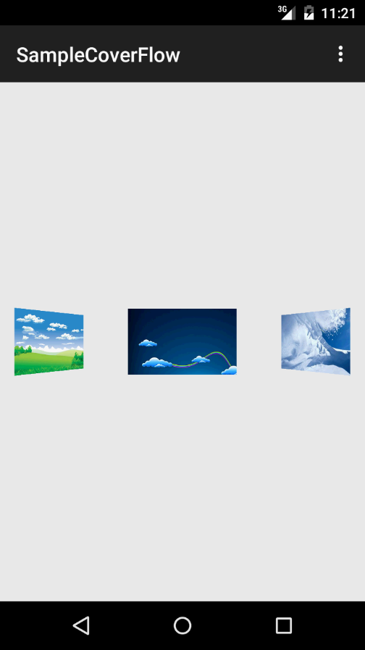
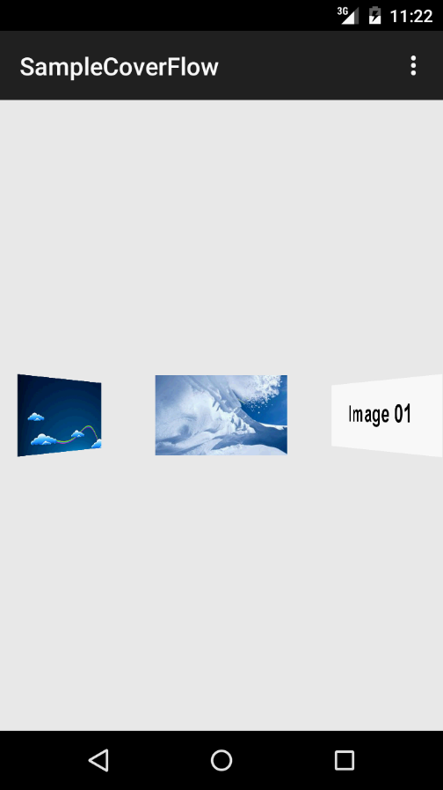
실행 화면
7. 그래픽을 위한 카메라 객체 사용하기

Slide 69
참고 문헌
[ References]
기본 서적
2015, 정재곤, “Do it! 안드로이드 앱 프로그래밍(개정2판)”, 이지스퍼블리싱(주)
Android Website
  http://www.android.com/
Google Developer’s Conference
  http://code.google.com/events/io/
Android SDK Documentation
References

